Slide 1
y-座標復元を伴うモンゴメリ型
楕円曲線上のスカラー倍計算方法と
楕円曲線暗号における効率性の解析
桶屋 勝幸 （株）日立製作所
E-mail:okeya_k@itg.hitachi.co.jp
櫻井 幸一 九州大学
All Rights Reserved, Copyright © 2001, Hitachi, Ltd.

Slide 2
概要
・[LH00]: “Montgomery’s method CAN’ T compute the y-coordinate of kP”
P=2 既知
P>2 未解決
・モンゴメリ法のy座標復元
・P>2の場合のy座標復元方法の提案
・楕円ElGamal暗号の最高速実行が可能
[LH00] Lim,C.H., Hwang,H.S., Fast Implementation of Elliptic Curve Arithmetic in GF(p^{m}), Proc. PKC’00, LNCS1751, (2000), 405-421

Slide 3
内容
はじめに
楕円曲線暗号におけるｙ座標の必要性
ｙ座標復元
モンゴメリ型 vs.
ワイエルシュトラス型

Slide 4
内容
はじめに
楕円曲線暗号におけるｙ座標の必要性
ｙ座標復元
モンゴメリ型 vs.
ワイエルシュトラス型

Slide 5

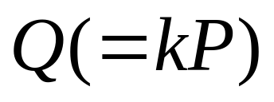

楕円曲線暗号
楕円曲線暗号 ： 楕円曲線上の離散対数問題の求解に対する困難性に基づく公開鍵暗号
離散対数問題 ： 楕円曲線上の点
とスカラー倍
とから、
スカラー値
を求める問題

Slide 6
楕円曲線暗号
スカラー倍 ： 楕円曲線上の点
に対して、スカラー値
の回数だけ
その点を加える演算及びその結果の点
今までのところ特別なクラスの楕円曲線以外に対しては準指数時間による解法は見つかっていない。

Slide 7
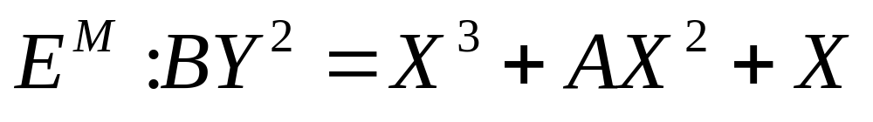
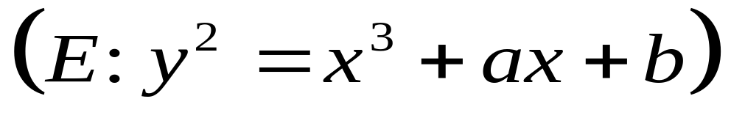
モンゴメリ型楕円曲線
[Mon87]
ワイエルシュトラス型
楕円曲線法による因数分解の高速化
ｙ座標を
用いないので
高速なスカラー倍計算アルゴリズム
[Mon87] Montgomery,P.L., Speeding the Pollard and Elliptic Curve Methods of Factorizations, Math. Comp. 48, (1987) 243-264

Slide 8
モンゴメリ型楕円曲線の研究
楕円曲線法による因数分解の高速化
  ・Montgomery(1987),小山(1987)
高速演算可能
楕円曲線暗号への適用
  ･伊豆(1999),竹内-小山(1999),大岸-境-笠原(1999)
y座標を用いない
耐タイミング攻撃
タイミング攻撃等への防御法
  ･Lopez-Dahab(1999),桶屋-車谷-櫻井(2000),
  Lim-Hwang(2000),桶屋-櫻井(2000)
y座標復元
y座標復元を伴うスカラー倍計算
  ･ Lopez-Dahab(1999),桶屋-櫻井(2001)[本発表]

Slide 9
高速スカラー倍計算方法の研究
定義体
  ･素体,標数２の有限体,OEF
座標系
  ･Affine座標,射影座標,Jacobian座標,混合座標系
楕円曲線の式
  ･Weierstrass標準形(標数p,標数2),Koblitz曲線,
  Montgomery-form
スカラー値の表現
  ･ binary法,符号付,NAF,Window法
素体
素体
ワイエルシュトラス型
モンゴメリ型
射影座標
混合座標系
Weierstrass標準形(標数p)
Montgomery-form
binary法
Window法

Slide 10
内容
はじめに
楕円曲線暗号におけるｙ座標の必要性
ｙ座標復元
モンゴメリ型 vs.
ワイエルシュトラス型

Slide 11
問題と要望
モンゴメリ型はy座標を計算できない
でも楕円暗号にはy座標が必要

Slide 12
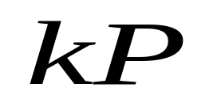
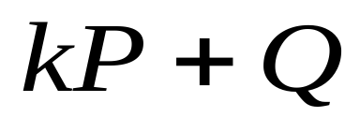
y座標を必要とするスキーム
ECES(暗号) ECDSA-S(署名) ・・・
y座標不必要
の演算のみ必要
この違いは？
ECDSA-V (署名検証) ECElGamal(暗号) ・・・
y座標必要
の演算が必要

Slide 13
大岸-境-笠原の署名法の問題点
[OSK99]
モンゴメリ型楕円曲線においてy座標を
用いないECDSAの署名検証方法
ECDSA-V
実行の為の
一つの解決法
ハッシュ値が異なるメッセージに対して同じ署名を受け入れる
検証の為の計算式が２次式である為
別の解が存在することによる
[OSK99] 大岸-境-笠原, y座標を必要としない楕円型署名の演算法, Proc. SCIS’99, W4-1.3, (1999), 285-287

Slide 14
y座標復元
スカラー倍計算後のy座標を復元する
のような演算が可能
全ての楕円曲線スキームの実行が可能
モンゴメリ型の利点(高速性・安全性)
を享受できる
耐タイミング攻撃など

Slide 15
内容
はじめに
楕円曲線暗号におけるｙ座標の必要性
ｙ座標復元
モンゴメリ型 vs.
ワイエルシュトラス型

Slide 16
要望と課題
楕円暗号にy座標は必要
でも平方根は計算したくない
y座標復元を行なう時に
スカラー倍計算と比べて計算量が大きい

Slide 17


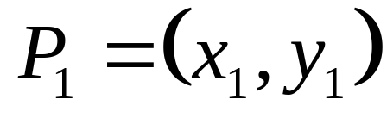



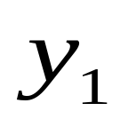
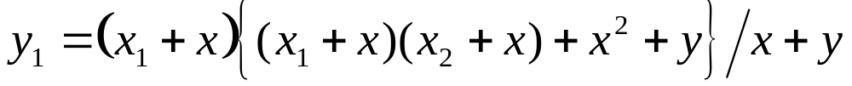
y座標復元(P=2)[加算点利用法]
従来法
[LD99]
モンゴメリ法による
スカラー倍計算後の状態
この関係より
方程式を立て、求解
スカラー倍点
四則演算のみ
[LD99] Lopes,J., Dahab,R., Fast Multiplication on Elliptic Curves over GF(2^{m})
without Precomputation, CHES’99, LNCS1717, (1999) 316-327

Slide 18
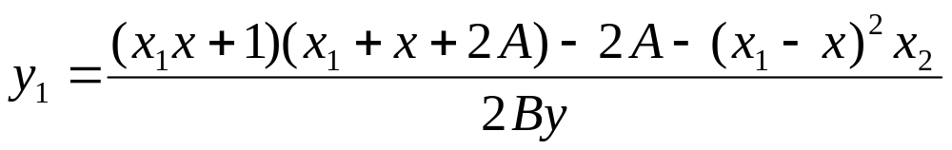
y座標復元(P>2)[加算点利用法]
提案法
モンゴメリ法による
スカラー倍計算後の状態
一般にｙ₁の２次式となってしまうが・・・
ｙ₁の２次式は消去できる
スカラー倍点
四則演算のみ

Slide 19



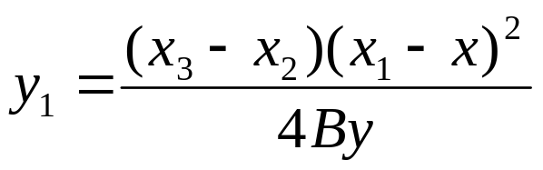
y座標復元(P>2)[差分点利用法]
提案法
差分点のx座標も
既知の場合
方程式の差を取り
ｙ₁の２次式を消去する
スカラー倍点
四則演算のみ
この関係を新たに追加
モンゴメリ型楕円のスカラー倍において
差分点は与えられない

Slide 20
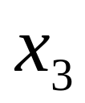
y座標復元(P>2)[差分点利用法]
提案法
モンゴメリ法による
スカラー倍計算後の状態
差分点のx座標
x₃の計算(四則演算のみ)
モンゴメリの加算公式を利用
y座標復元
(差分点利用法)
スカラー倍点

Slide 21
y座標復元(P>2)の計算量
射影座標での計算量
加算点利用法
12M+S
差分点利用法
(差分点が与えられた場合)
10M+S
差分点利用法
(差分点も計算)
13M+2S
M：乗算の計算量
S：２乗算の計算量

Slide 22
内容
はじめに
楕円曲線暗号におけるｙ座標の必要性
ｙ座標復元
モンゴメリ型 vs.
ワイエルシュトラス型

Slide 23
y座標復元とその効率性
y座標復元は構成できたけど･･･
でも他の方法と比べて効率的なの？

Slide 24
モンゴメリ型とワイエルシュトラス型との高速性に関する比較
(スカラー倍計算方法)
(S/M)=0.8, (I/M)=30
ビット数
～ 295 ～ 391 ～ 481 ～
ワイエルシュトラス型(w=4)
ワイエルシュトラス型(w=5)
モンゴメリ型
2nd
3rd
1st
3rd
2nd
1st
3rd
1st
2nd
2nd
1st
3rd
モンゴメリ型は391ビット未満のサイズでは最高速
w : window size
各数字は高速性に関する順番を表す

Slide 25

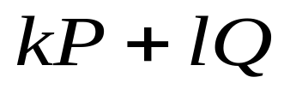
各種スキームにおける高速計算方法
(160ビット)
ECES ECElGamal ECDSA-V
Simultaneous-multi
Montgomery with y
Montgomery without y
Window-Method
不必要
2nd
1st
3rd
不必要
1st
計算不可
2nd
1st
2nd*
計算不可
3rd*
y座標復元はこういった演算を要するスキームに有効
* : with comb method
各数字は高速性に関する順番を表す

Slide 26
結論
・[OS01]: “Montgomery’s method CAN compute the y-coordinate of kP”
・モンゴメリ法P>2のy座標復元方法の提案
・楕円ElGamal暗号の最高速実行が可能
（kP+Qの演算を含むスキーム）
[OS01] 桶屋-櫻井, y-座標復元を伴うモンゴメリ型楕円曲線上のスカラー倍計算アルゴリズム, CHES2001, (2001)

